Slide 1
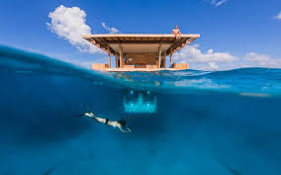

Egzotyczne lokalizacje hoteli

Slide 2
Wprowadzenie – informacje dla nauczyciela
Web quest przeznaczony dla uczniów szkół zawodowych z zaburzeniami słuchu uczących się w szkołach branżowych o profilu hotelarskim. Jego celem jest przybliżenie uczniom poprzez ich samodzielną pracę lokalizacji hoteli w najbardziej egzotycznych i niespotykanych miejscach świata. Dzięki wspólnej pracy uczniowie odkryją nieznane dla nich miejsca na świecie, które przyciągaję turystów spragnionych wakacyjnych wrażeń.
Uczniowie będą pracowali w grupach, każda z nich przygotuje prezentację multimedialną.
Dzięki realizacji WQ uczniowie:
Dowiedzą się gdzie zlokalizowane są ciekawe obiekty hotelowe w egzotycznych miejscach różnych kontynentów świata.
Poznają i odkryją miejsca dla nich nieznane bądź takie, o których do tej pory tylko znali z opowieści znanych podróżników.
Wcielą się w rolę gości hotelowych.
Odkryją ciekawostki geograficzne różnych zakątków świata.
Będą mieli okazję przećwiczyć techniki prezentacji i wystąpień publicznych.
Uczniowie będą pracowali zarówno samodzielnie (zbierając informacje) jak i w grupach (tworząc prezentację). Dzięki czemu będą mogli przećwiczyć prace grupową oraz indywidualną.

Slide 3
Sugerowany czas na realizacje WQ:
Uczniowie nad realizacją procesu będą pracowali 12 godzin lekcyjnych
Kryteria oceny:
Ocenie podlegać będzie stopień wyczerpania tematu, należy przygotować i ukierunkować uczniów na odpowiednią wiedzę, która zapewni maksymalną ocenę (5). Przekroczenie tego poziomu – ocena 6.
Ewaluacja:
Nauczyciel pomoże uczniom przeanalizować treści wspólnie z nimi, aż do momentu ich zrozumienia przez uczniów. Będzie służyć im pomocą, radą, wyjaśnieniami, a nie gotowymi rozwiązaniami. Taka metoda będzie dobrą formą wdrażania do samodzielnego działania i twórczego myślenia.

Slide 4
Nauczyciel powinien dokładnie przeanalizować treści wspólnie z uczniami, aż do momentu ich zrozumienia przez uczniów. Powinien jednak bardziej służyć im pomocą, radą, wyjaśnieniami, a nie gotowymi rozwiązaniami. Taka metoda będzie dobrą formą wdrażania do samodzielnego działania i twórczego myślenia.
Podział na grupy może być dokonany według różnych kryteriów, np. ze względu na możliwości poznawcze uczniów, ich umiejętności, zainteresowania, tak aby „równo” rozłożyć siły w poszczególnych grupach.
Nauczyciel może pomagać uczniom, gdy pracują w grupach zadając im pytania naprowadzające. Należy pamiętać, że uczą się oni nowego sposobu pracy (procesu).
Nauczyciel powinien podawać uczniom konkretne informacje dotyczące oceny ich osiągnięć, zarówno w czasie pracy grupowej, jak i przy podsumowaniu wyników.
Czas na realizację projektu powinien być dostosowany do możliwości uczniów. Nie jest z góry narzucony. Podane ramy czasowe poszczególnych etapów procesu należy traktować orientacyjnie. Nie należy jednak zapominać, że presja czasu jest jednym z elementów pracy w grupie i obecność tego czynnika należy wprowadzać w sposób kontrolowany.

Slide 5
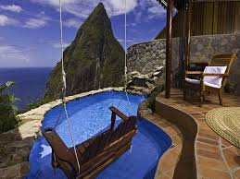
ZADANIE
Podzielicie się na 4 grupy. Każda grupa wcieli się w czteroosobową rodzinę wyjeżdżającą na wczasy do egzotycznego miejsca. Każda grupa zorganizuje wypoczynek na innym kontynencie świata.
Przygotujecie prezentacje, które przekonają inne grupy (czteroosobowe rodziny) do odwiedzin w miejscu, które wy polecacie. Waszym zadaniem będzie przekonać inne grupy do zalet wybranych przez Was hoteli w egzotycznych miejscach na wybranym kontynencie świata.

Slide 6
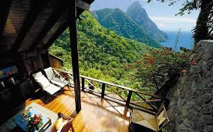
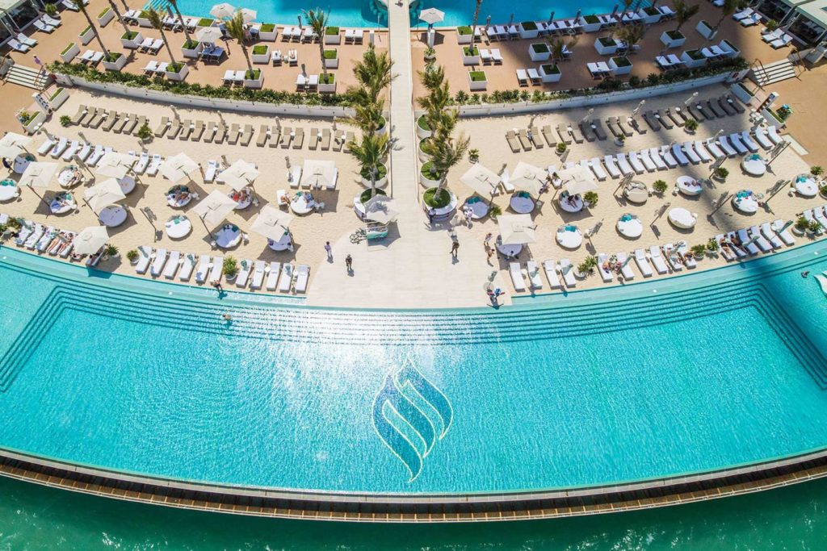
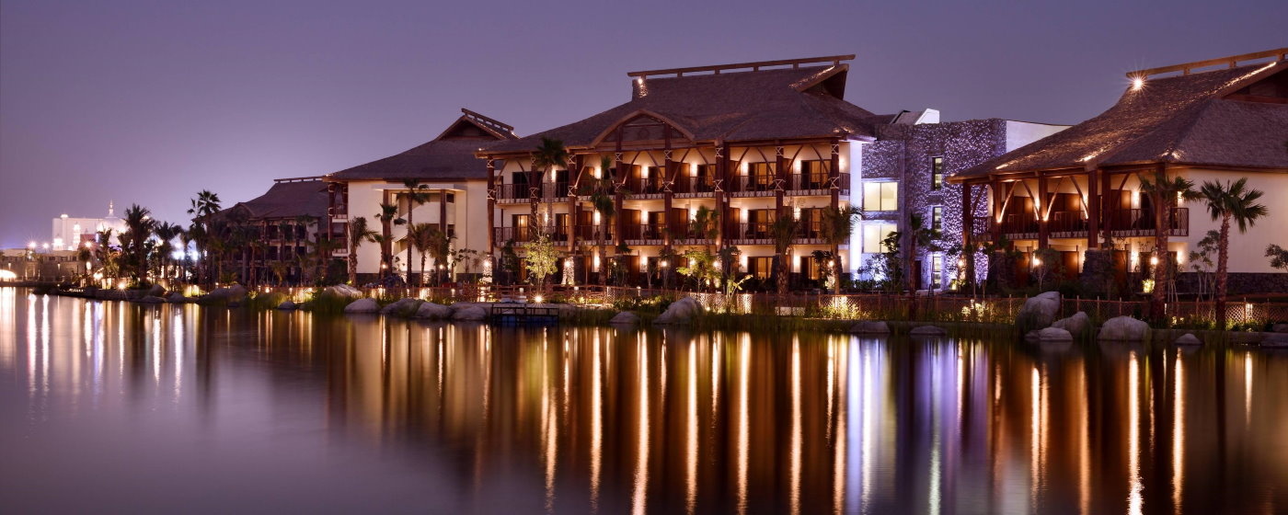
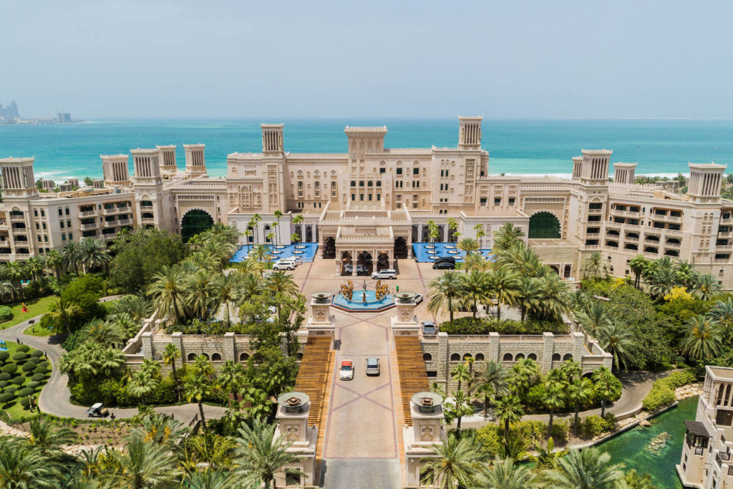
Do dyspozycji macie 4 kontynenty:
Azja
Australia i Oceania
Afryka
Ameryka Południowa
Musicie przekonać konkurencyjne grupy do wyjazdu do specyficznych hoteli na kontynencie na temat którego opracujecie prezentację (egzotyczne hotele

Slide 7
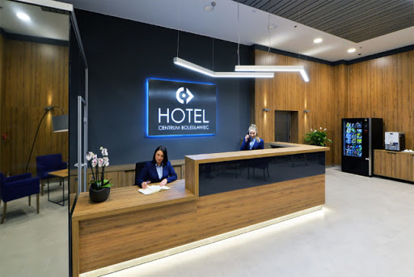
W swoich prezentacjach musicie przedstawić:
Na jakim kontynencie wybraliście hotele (co najmniej 3) – co skłoniło Was do takiego wyboru
Dlaczego dokonaliście takiego wyboru (podajcie szczególne atrakcje predestynujące hotel do odwiedzin)
Pokażcie sposób dotarcia do wybranych przez Was Hoteli
Opiszcie jakie dodatkowe atrakcje turystyczne czekają na gości w niedalekiej odległości
Pamiętajcie, że wasze prace zaprezentujecie na forum klasy. Koledzy będą wam zadawali pytania a wy będziecie mieli okazje wykazać się zdobytą wiedzą.
Wspólnie zastanowimy się, który wybór będzie cieszył się największą popularnością.

Slide 8
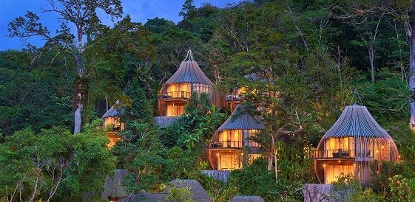
proces
Etap 1 wprowadzenie do zadania.
W oparciu o moje wprowadzenie do tematu oraz dostępne informacje zapoznajcie się z tematyką tego WQ
Chętnie pomogę wam wskazując źródła informacji niezbędnych do opracowania prezentacji.
Pamiętajcie w swojej pracy przekażcie własne przemyślenia, ale oparte o dające się wskazać źródła.
Zadawajcie pytania – pomogą wam one zaplanować pracę w kolejnych etapach realizacji zadania.

Slide 9
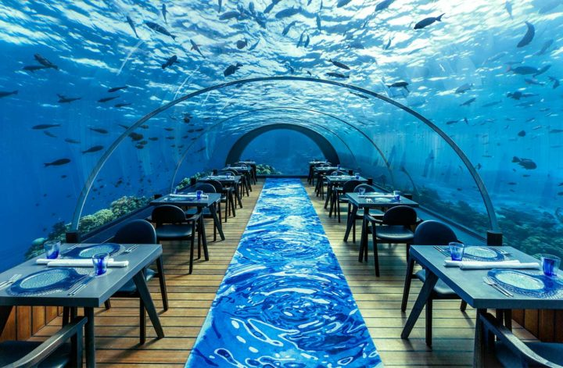
Etap 2 praca nad prezentacjami
Podzielicie się w 4 grupy. Każda z nich opracuje jeden temat.
Każda grupa wybierze do zaprezentowania kilka egzotycznie usytuowanych i wyposażonych hoteli na różnych kontynentach świata
Z każdą grupą omówię przydzielony temat i pomogę w zaplanowaniu pracy. Zweryfikuję wasze wstępne pomysły.
Pamiętajcie, że wasze prace zostaną zaprezentowane na forum klasy i będą punktem wyjścia do późniejszej dyskusji.
Najpierw zbierzcie informacje. Następnie zastanówcie się jak zaprezentować je atrakcyjnie. Na koniec ustalcie jak atrakcyjnie zaprezentować ją klasie.
Pamiętajcie, oceniana będzie zarówno wartość informacyjna jak estetyczna pracy.

Slide 10
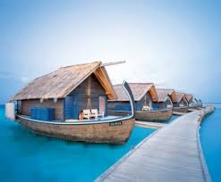
Etap 3 Dyskusja
W oparciu o wasze prace przeprowadzimy dyskusję w której sprawdzimy co wynieśliście z prezentacji pokazanych w poprzednim etapie.
Pozwoli wam to usystematyzować wiedzę.
Będziecie mieli szansę zadać pytania i podzielić się swoją opinią.
Zastanowimy się które z wybranych przez Was destynacji zdobędą miano najatrakcyjniejszej.

Slide 11
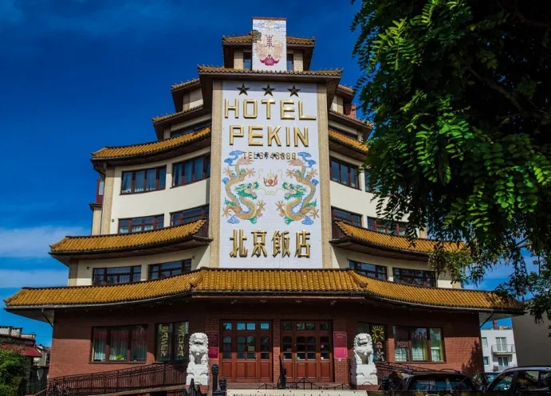
Etap 4 ewaluacja
Podczas całego procesu pracy nad zadaniem będziecie obserwowani.
Ocenię zarówno wasze zaangażowanie w prace nad prezentacją, jak i w dyskusję.
Oceniani będziecie według jasnych kryteriów – jednakowych dla wszytkich.

Slide 12
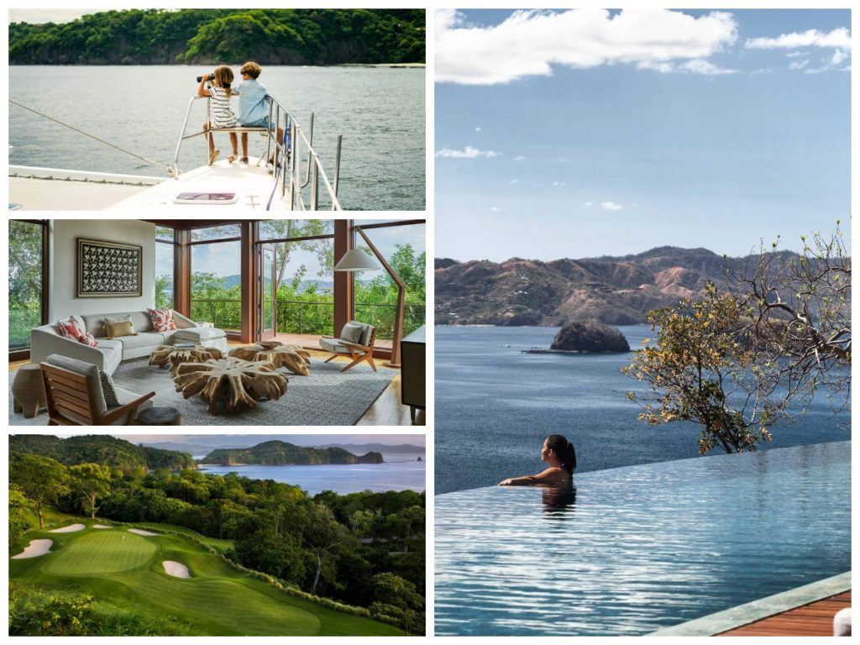
Etap 1
2h
Etap 2
4h
Etap 3
4h
Etap 4
2h

Slide 13
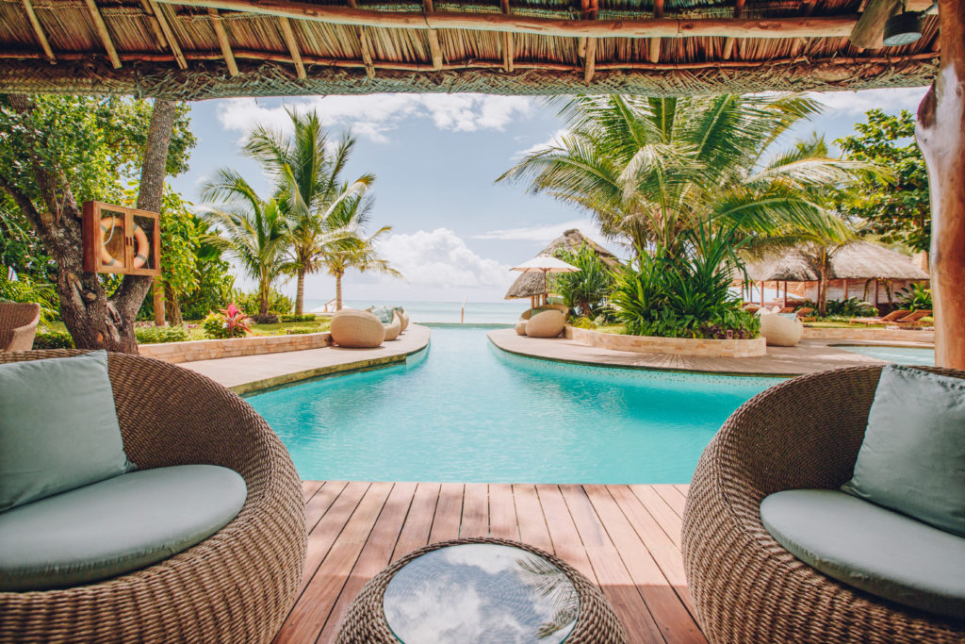
Wprowadzenie do zagadnienia WQ
Marzysz o prawdziwej oazie spokoju i powrocie do natury w luksusowym wydaniu? Chcesz przenieść się w magiczne miejsce pełne zapierających dech z piersiach widoków? Wiele odpowiedzi na takie pytania zawierają oferty biur podróży. Hotele znajdujące się z samym sercu bujnej zieleni, dzikiej dżungli, tarasów ryżowych, czy gajów kokosowych. Każdy z nich cię zachwyci! Każdy z nich cię oczaruje! Pragniesz się tam znaleźć? A może chcesz połączyć pobyt w hotelu przy plaży z hotelem w dżungli? To typowe chwyty reklamowe jakie znajdują się w ofertach biur podróży.

Slide 14
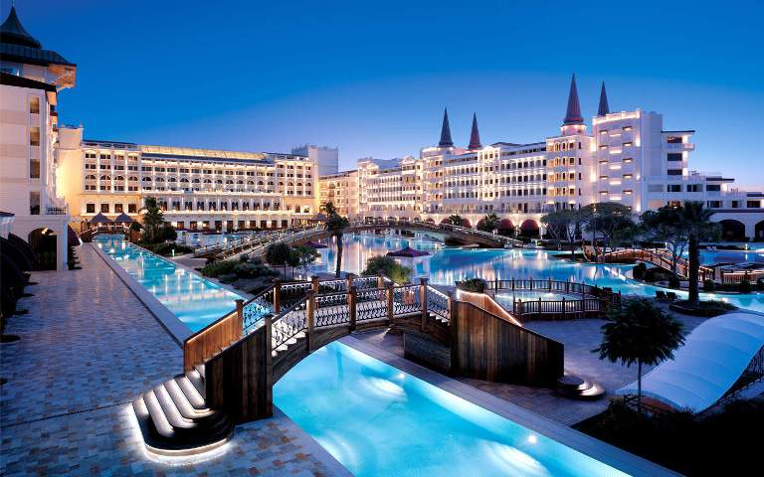
Wprowadzenie
Wybór destynacji – na co należy zwrócić uwagę udając się w wymarzone miejsce. W tym przypadku aby dokonać wyboru należy przede wszystkim zastanowić się nad dostępnością terminu, możliwościami logistycznymi czyli jak dolecieć w wybrane miejsce, sprawdzić czy do pobytu w danym kraju są potrzebne dodatkowe zgody (np. wizy), czy należy zabezpieczyć się przed lokalnymi chorobami tropikalnymi, czy istnieją inne przeszkody uniemożliwiające dotarcie do wybranego miejsca.

Slide 15
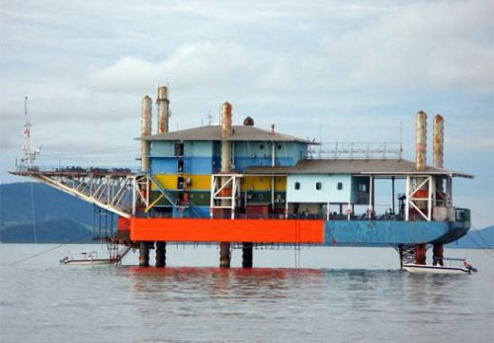
Kilka przykładów
Hotel na wiertni - Seaventures Dive Resort, Malezja
Jak starą platformę wiertniczą zamienić w hotel? Pomalować ją na wszystkie kolory tęczy i zacumować w otoczeniu pięknych raf koralowych. Jeśli marzy ci się nurkowanie z prawdziwego zdarzenia – wybierz się do Malezji i zamieszkaj w niezwykłym hotelu-wiertni. Seaventures Dive Resort stoi na Morzu Celebes Sea. Choć nie oferuje specjalnych wygód, zawsze pełen jest miłośników podwodnych wypraw.

Slide 16
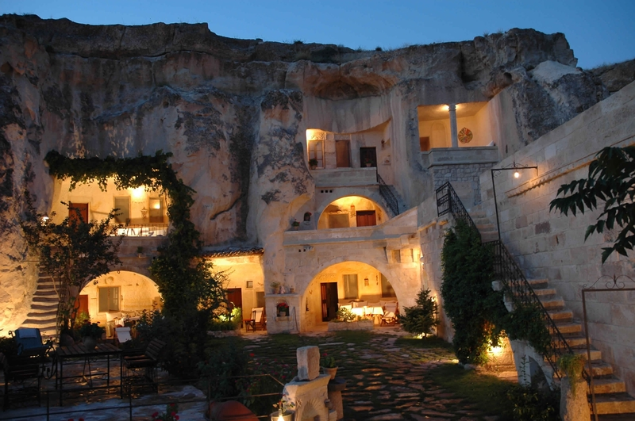
Kilka przykładów
Gamirasu Cave Hotel (Ayvali koło Ürgüp, Turcja), Cappadocia Cave Suites (Göreme, Turcja) -
pokoje tych hoteli zostały wykute w wulkanicznej skale. W Parku Narodowym Göreme, w samym sercu Kapadocji, zlokalizowanych jest wiele podobnych obiektów.

Slide 17
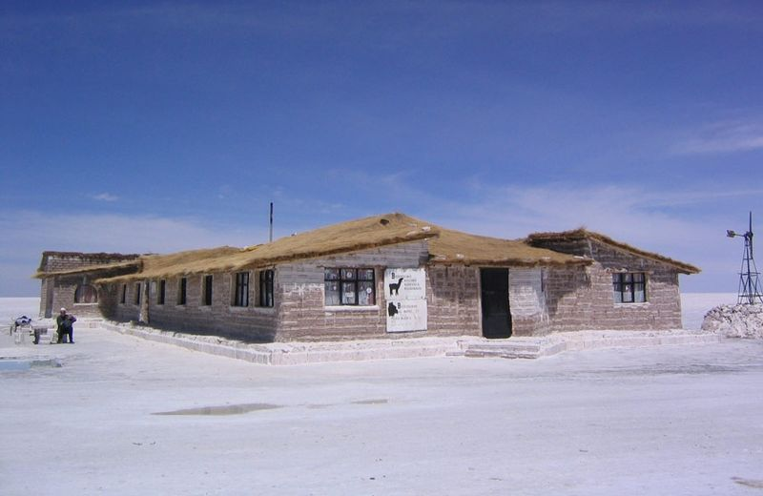
Kilka przykładów
Palacio de Sal i Luna Salada (Salar de Uyuni, Boliwia)–
dwa hotele zbudowane w całości z bloków solnych uzyskanych z największego solniska świata, powstałego po wyschniętym słonym jeziorze w południowo-zachodniej Boliwii. Jedynymi elementami, które nie zostały wykonane z soli są toalety oraz dach. Szanownych gości uprasza się o nielizanie ścian:).

Slide 18
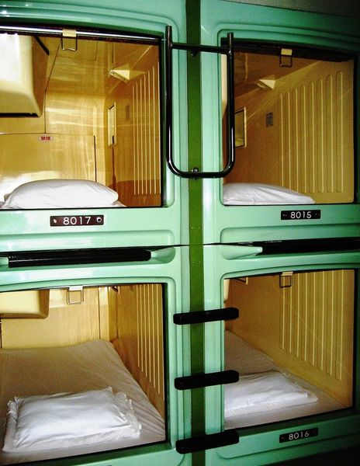
Kilka przykładów
Hotele kapsułowe
Szczególnie popularne w Japonii, choć takie hotele znajdziemy też np. na lotnisku Gatwick. Pokoje mają postać kapsuł o wymiarach niewiele większych od łóżka i wysokości ok. 1metra. Stworzone jako praktyczne rozwiązanie problemu noclegu w warunkach życia i pracy Japończyków. Korzystają z nich przeważnie biznesmeni, którzy nie są w stanie zdążyć na ostatni pociąg do miejsca zamieszkania. Większość hoteli kapsułowych w Japonii przyjmuje tylko mężczyzn i umożliwia rezerwację jedynie na jedną noc. Pierwszym tego typu hotelem był Capsule Inn (Osaka, Japonia).

Slide 19
źródła
https://www.fly4free.pl/top15-najbardziej-niesamowite-hotele-na-swiecie/
https://planetescape.pl/
https://clubmed.pl/lokalizacja/azja/
https://www.itaka.pl/rankingi/top-20-hoteli-dla-par/
https://dreamgo.pl/typ-podrozy-wypoczywaj/zachwycajace-hotele-w-dzungli/
https://www.bookofluxury.pl/hotels/10-najbardziej-luksusowych-hoteli-swiata/
https://carter.eu/blog/tag/najlepsze-hotele-na-malediwach/
http://www.katalog-hoteli.pl/hotele-egzotyczne/
https://www.national-geographic.pl/traveler/artykul/15-najbardziej-nietypowych-hoteli-swiata
https://fly.pl/aktualnosci/gdzie-najlepiej-jechac-na-egzotyczne-wakacje-poradnik-fly-pl/
https://gdziewyjechac.pl/8162/najdziwniejsze-hotele-swiata-najbardziej-zaskakujace-miejsca-noclegowe-ktore-warto-poznac.html

Slide 20
EWALUACJA
Zawartość merytoryczna pracy
2 pkt
Praca słaba pod względem merytorycznym. Brakujące elementy.
3 pkt
Praca dobra pod względem merytorycznym. Brak lub niewielkie błędy
4 pkt
Praca bardzo dobra pod względem merytorycznym. Poprawne, ciekawe treści.
Prezentacja pracy
2 pkt
Prezentacja mało czytelna, pobieżna, nie budząca zainteresowania.
3 pkt
Prezentacja czytelna, dobra, interesująca.
4 pkt
Prezentacja ładna, wyczerpująca, budząca zainteresowanie.
Brak udziału w dyskusji.
Uczeń angażuje się w dyskusję ale jego wkład jest mały
Uczeń angażuje się w dyskusję i jego wkład jest duży

Slide 21
EWALUACJA
Wrażenia estetyczne
2 pkt
Praca mało czytelna, nieestetyczna, niestarannie wykonana.
3 pkt
Praca czytelna, estetyczna, staranna.
4 pkt
Praca estetyczna, czytelna, przejrzysta, zachęcająca do zapoznania się z nią, bardzo staranna. Atrakcyjna pod względem graficznym.
Złe rozplanowanie elementów na stronie.
Dobre rozplanowanie elementów na stronie.
Dobre rozplanowanie elementów na stronie. Praca wyróżniająca się.
Praca w grupie
2 pkt
Brak zaangażowania wszystkich członków grupy w pracę i kreatywną współpracę.
3 pkt
Dobre zaangażowanie w pracę wszystkich członków grupy. Umiejętność współpracy na zadawalającym poziomie.
4 pkt
Pełne zaangażowanie w pracę wszystkich członków grupy. Wzajemne motywowanie się do pracy. Umiejętność współpracy w grupie na wysokim poziomie.

Slide 22

EWALUACJA
16 pkt
celujący
15-13 pkt
bardzo dobry
12-10 pkt
dobry
9-7 pkt
dostateczny
6-5
dopuszczający
<5
niedostateczny

Slide 23
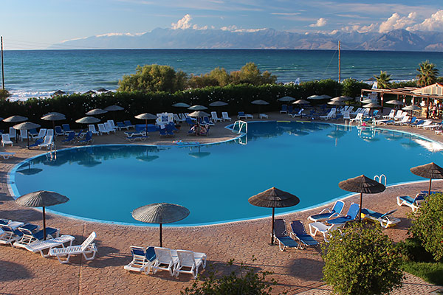
Wnioski
Poszerzyliście swoją wiedzę na temat różnorakich egzotycznych hoteli zlokalizowanych w ciekawych miejscach świata.
Poszerzyliście swoją wiedzę na temat możliwości wyjazdu ho hoteli na różnych kontynentach.
Potraficie zorganizować egzotyczną dla kilkuosobowej rodziny.
Mogliście w ciekawy sposób utrwalić Waszą wiedzę z obsługi pakietu Office.
Uczyliście się planowania i organizacji własnej pracy.
Mieliście okazję wykorzystać zdobytą wiedzę podczas dyskusji.
Uczyliście się współpracy w grupie i pracy samodzielnej.
Nauczyliście się wykorzystywać Internet jako źródło informacji.

